Slide 1








DİN HİZMETLERİ GENEL MÜDÜRLÜĞÜ
GENÇLİK HİZMETLERİ DAİRE BAŞKANLIĞI
PEYGAMBERİMİZ VE AİLE AHLÂKI
MANEVİ DANIŞMANLIK SUNUMLARI

Slide 2





SENİN İÇİN AİLE OLMAK NE ANLAMA GELİYOR?
«BİR AİLEDE OLMAZSA OLMAZ!»
DEDİKLERİN NELERDİR?
Notes:
Aile!..
Allah'ın en büyük nimetlerinden biridir.
Aile, sevginin, neşenin, hüznün,
sırların paylaşıldığı yerdir.

Slide 3
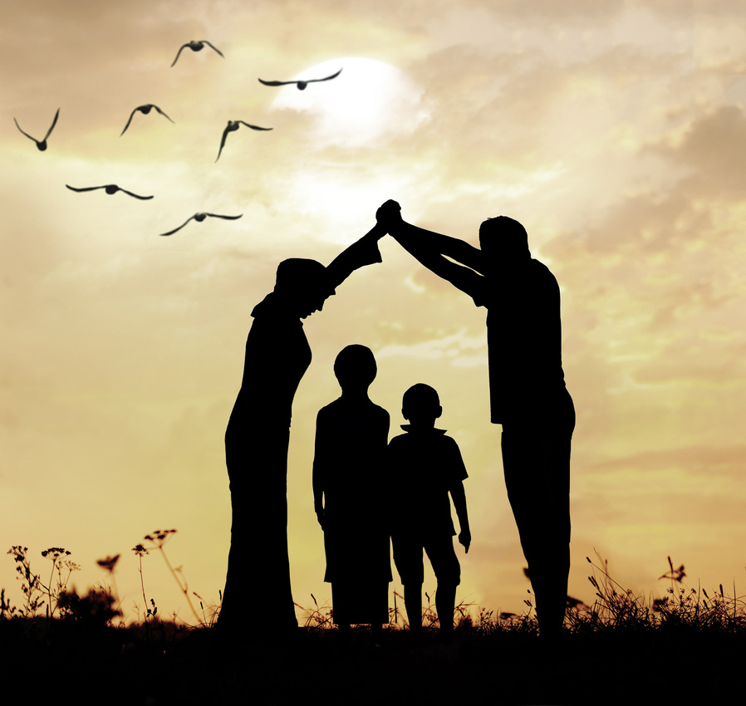
AİLE, ALLAH'IN VARLIĞININ EN ÇARPICI ALÂMETLERİNDENDİR.
Eş ve aile, Allah'ın varlığının alametlerinden biri olarak
ifade edilmiştir Yüce Kitabımızda...
İlk aile;
Hz. Âdem ve Hz. Havva’nın kurduğu yuva...
İnsanın hayatının ailede değer bulduğunu hatırlatır bize!
Notes:
Kur'an-ı Kerîm’de, “İçinizden, kendileriyle huzura kavuşacağınız eşler yaratıp; aranızda muhabbet ve rahmet var etmesi, O'nun varlığının belgelerindendir...” buyrulmaktadır.
İslâm dini, ailenin varlığını tehdit eden tüm gayri meşru beraberlikleri yasaklamış, mutlu bireylerden oluşan huzurlu bir toplum için, “Aranızdan bekâr olanları evlendirin...” âyeti ile aile yuvaları kurmayı öğütlemiştir.
Aile olmak, bir bütünü tamamlamak demektir. Kur'an'ın ifadesiyle eşlerin birbirlerine örtü olmaları demektir. Eş olmak, kişinin kendi eksikliğini kabul edip eşiyle tamamlanması, kemale doğru adım atması, eşinin onu bir örtü gibi sarıp sarmalamasıdır.
Rûm Sûresi, 30/21.
Nûr, 24/32.
Buhârî, Nikâh, 3.

Slide 4

AİLE, TIPKI BİR ZIRH GİBİ İNSANI DIŞ DÜNYADAN GELECEK
MADDÎ/MANEVÎ OLUMSUZLUKLARA KARŞI KORUR.
Peygamber Efendimiz (s.a.s), “Evlenmeye gücü yetenler evlensin. Çünkü evlenmek,
gözü haramdan çevirmek ve iffeti korumak için en iyi yoldur.” buyurarak
yuva kurmanın insanın iffet, hürmet ve saygınlığını koruduğunu apaçık ifade etmektedir.
(Buhârî, Nikâh, 3)
Notes:
Arapça'da zırh anlamına gelen "üsre" ifadesi aileyi ifade etmek için kullanılan bir kelimedir.
Peki… Neden aileyi anlatmak için bu anlamda bir kelime kullanılır?
Arapça bir sözcük olan “üsre” kelimesi de aile demektir... Üsre, aslında köken olarak “zırh” demektir...
Aile, tıpkı korunaklı bir zırh gibi insanı maddî ve mânevî bakımdan dış dünyadan gelecek olumsuzluklara karşı korur. Bundan dolayı bu ismi almış olsa gerek!
"Aile" sözcüğü de insana her an muhtaç olduğunu hatırlatan bir kelimedir... “Rabbin seni ihtiyaç içinde bulup da zengin etmedi mi?” âyetinin anlamlarından biri de aile sıcaklığına, aile içindeki korunmuşluğa işaret eder. Zenginliğin aile içinde saklı olduğunu anlatır.
Buhârî, Nikâh, 3.

Slide 5
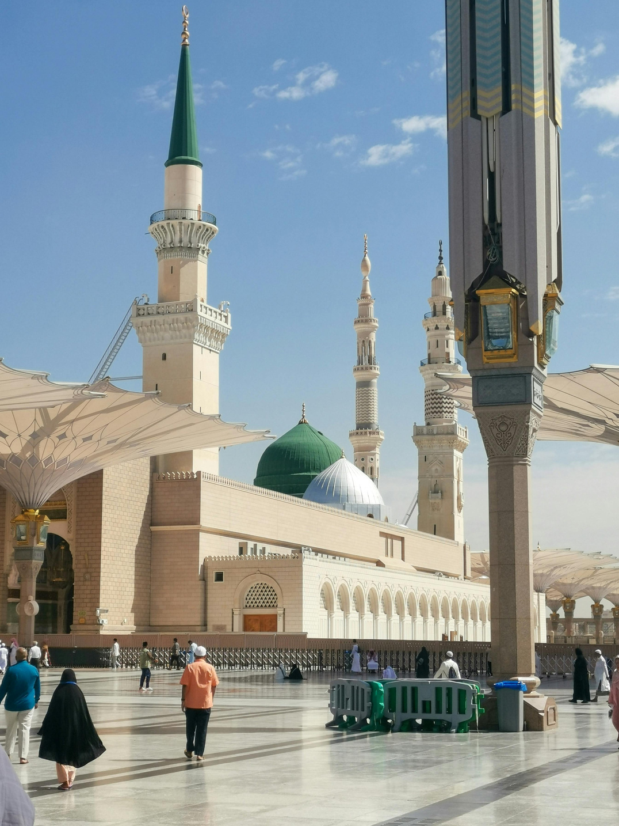
AİLE, RUH DÜNYAMIZIN SIĞINAĞIDIR!
Aileyi hem bir bereket kaynağı hem de şükür gerektiren büyük bir
zenginlik olarak değerlendiren Sevgili Peygamberimiz (s.a.s)’in
aile hayatına birlikte göz atmaya ne dersin?
O, nasıl bir aile üyesiydi acaba?
Onun aile hayatına bazı açılardan bakalım beraberce…
Notes:
Allah Resûlü aileyi hem bir bereket kaynağı hem de büyük bir zenginlik olarak değerlendirmektedir. Efendimiz (a.s.), yeni evlenen bir insanı tebrik ederken , “Allah mübarek etsin, sana bereketler ihsan etsin, eşini de seni de hayır ve iyiliklerde ortak etsin.” diye dua ederdi.
Gerçekten aile, inanan bir insan için bereketin hiç kapanmadığı bir kapıdır. Bu kapıdan dualarla girmek, sevgi, şefkat ve merhamet duygularıyla yuvayı mâmur etmek gerekir.
Ebû Dâvûd, Nikâh, 35-36.

Slide 6
AİLE FERTLERİNE DEĞER VERDİĞİNİ HİSSETTİRİR, ONLARIN
MAKUL İSTEKLERİNİ YERİNE GETİRMEYE ÖZEN GÖSTERİRDİ.
Peygamber Efendimiz (s.a.s), zaman zaman eşiyle şakalaşır ve sevgisini gösterirdi.
Hz. Aişe’ye, Uveyş (Ayşecik), ve Hümeyra (al yanaklı) gibi onun hoşuna gidecek sıfatlarla hitaplarda bulunduğu, kendisiyle koşu yarışı yaptığı anlatılır kaynaklarda.
Notes:
Aile hayatıyla bize örnek olan Efendimiz (s.a.s), saygı, şefkat ve merhametin hâkim olduğu bir aile ortamı oluşmasına önem verirdi.
Hz. Peygamber'in aile bağları, sevgi, saygı ve anlayış esası üzerine kurulmuştu. Eşlerine karşı büyük bir sevgi ve yakınlık gösteren Peygamberimiz, zaman zaman onlarla şakalaşır, onların hoşuna gidecek hitap tarzlarıyla kendilerine hitap eder ve sevgisini gösterirdi.
Hz. Peygamber (s.a.s)'in, bir yere gitmek istediğinde hanımından izin alması, ona verdiği değeri göstermesi açısından dikkat çekici değil mi?
Müslim, Talâk, 23.

Slide 7
AİLESİNİN KENDİSİ ÜZERİNDE HAKKI OLDUĞUNUN BİLİNCİYLE, ONLARA ZAMAN AYIRIRDI.
Hz. Aişe, başını Resûlullâh’ın omuzuna dayayarak, onunla birlikte
savaş oyunları oynayan Habeşlileri seyrettikleri günü mutlulukla anlatırdı.
Aile fertlerine zaman ayırmak önemliydi Hz. Peygamber (s.a.s) için.
Onun, sürekli ibadet ederek ailesini ihmal edenlerin, sünnetinden yüz çevirmiş
olacağını ifade etmesi aile fertlerinin haklarına verdiği değeri göstermiyor mu?
(Müslim, Nikâh,5; Ebû Dâv ûd, Tatavvu’, 27)
Notes:
Hudeybiye Antlaşması'nın ardından umre yapmadan dönüş yapılacağını belirtmek isteyen Resûlullah (s.a.s), ashâbına dönerek, “Haydi kalkın! Kurbanlarınızı kesip tıraş olun!” diye emir verdi. Fakat üç kere tekrar etmesine rağmen kimse yerinden kımıldamıyordu. Ortalıkta bir sessizlik hâkimdi. Bu alışılmış bir durum da değildi. Anlaşılan öne sürülen şartlar onlara çok ağır gelmiş ve ihrama girip umreye niyetlenmişken gerisin geriye dönmeyi hazmedememişlerdi. Sevgili Peygamberimiz bu duruma çok üzüldü ve zevcesi Ümmü Seleme"nin çadırına giderek olanları ona anlattı. Ümmü Seleme, Allah Resûlü"ne şu fikri verdi: “Yâ Resûlallah! Sen bunu çok arzuluyorsan çık ve hiçbirine bir şey söylemeden kurbanını kes, tıraş ol.”
Eşinin tavsiyesini uygulayarak gerginliği sona erdirmeye karar veren Hz. Peygamber, daha sonra ashâbının huzuruna çıktı ve hiçbir şey demeden kurbanını kesti. Sonra tıraş oldu. onu gören ashâb da çok geçmeden kurbanlarını kesip tıraş oldular ve ihramdan çıktılar.
Bu tablodan hoşnut olan Efendimiz ise ashâbı için, “Allah’ım! Saçını tıraş edenleri bağışla!” diye mağfiret diledi.
Buhârî, Şurût, 15.
Beyhakî, es-Sünenü’l-kübrâ, V, 353.

Slide 8
EŞİYLE İSTİŞARE EDER, ONUN GÖRÜŞLERİNE ÖNEM VERDİĞİNİ GÖSTERİRDİ.
Hz. Peygamber (s.a.s)’in gelen ilk vahyin verdiği heyecanı eşiyle paylaşması, yaşadığı durum hakkında onun fikrine başvurması, eşinin görüşünü önemsediğinin en güzel örneklerden biridir. Hz. Hatice (r.a), ona olan güvenini şu sözlerle ifade etmişti:
«…Sen akrabanla ilgilenirsin, işini görmekten âciz olanların yükünü yüklenirsin, yoksula
kazanç kapısı sağlarsın, misafiri ağırlarsın, başa gelen her türlü musibette yardım edersin…»
(Buhârî, Bed’ü’l-vahy, 1)
Notes:
Hudeybiye Antlaşması'nın ardından umre yapmadan dönüş yapılacağını belirtmek isteyen Resûlullah (s.a.s), ashâbına dönerek, “Haydi kalkın! Kurbanlarınızı kesip tıraş olun!” diye emir verdi. Fakat üç kere tekrar etmesine rağmen kimse yerinden kımıldamıyordu. Ortalıkta bir sessizlik hâkimdi. Bu alışılmış bir durum da değildi. Anlaşılan öne sürülen şartlar onlara çok ağır gelmiş ve ihrama girip umreye niyetlenmişken gerisin geriye dönmeyi hazmedememişlerdi. Sevgili Peygamberimiz bu duruma çok üzüldü ve zevcesi Ümmü Seleme"nin çadırına giderek olanları ona anlattı. Ümmü Seleme, Allah Resûlü"ne şu fikri verdi: “Yâ Resûlallah! Sen bunu çok arzuluyorsan çık ve hiçbirine bir şey söylemeden kurbanını kes, tıraş ol.”
Eşinin tavsiyesini uygulayarak gerginliği sona erdirmeye karar veren Hz. Peygamber, daha sonra ashâbının huzuruna çıktı ve hiçbir şey demeden kurbanını kesti. Sonra tıraş oldu. onu gören ashâb da çok geçmeden kurbanlarını kesip tıraş oldular ve ihramdan çıktılar.
Bu tablodan hoşnut olan Efendimiz ise ashâbı için, “Allah’ım! Saçını tıraş edenleri bağışla!” diye mağfiret diledi.
Buhârî, Şurût, 15.
Beyhakî, es-Sünenü’l-kübrâ, V, 353.

Slide 9
ZAMAN ZAMAN EVİNİN İŞLERİNİ GÖRÜR VE EŞİNE YARDIMCI OLURDU.
Resûl-i Ekrem'in evdeki hâli Hz. Âişe'ye sorulduğunda şunları söylemişti:
"Ailesinin işlerini görür, ezanı duyunca (namaz için dışarı) çıkardı."
(Buhârî, Nafakât, 8)
Notes:
Hz. Âişe bir defasında da kıymetli eşi hakkında şunları söylemişti:
“O, normal bir insandı. Elbisesini diker, koyununu sağardı.”
Buhârî, el-Edebü’l-müfred, 190.

Slide 10
AİLESİYLE İLİŞKİLERİNDE SON DERECE VEFAKÂRDI.
İlk eşi Hz. Hatice'yi vefatından sonra sık sık hayırla anardı.
Kestiği koyunun etinden, merhum eşinin sevdiği insanlara
göndermesi onu unutmadığını gösteren ne kadar vefalı bir davranış!
(Buhârî, Edeb, 23)
Notes:
Peygamber Efendimiz’in hayatında en dikkat çekici hasletlerden biri de vefa ve sadakattir. O, sadece hayatta olanlara değil, vefat edenlere karşı da sadakatini gösterirdi.
Hz. Peygamber, ilk eşi Hz. Hatice'ye büyük değer verir ve onu çok severdi. O'nun sevgi, saygı ve fedakârlığını asla unutmamış, onu hep saygı ile yâd etmiştir.

Slide 11

ÇOCUKLARI İNCİTMEMEYE DİKKAT EDER,
HATA YAPTIKLARI ZAMAN ONLARI GÜZELLİKLE UYARIRDI.
Enes b. Mâlik'e tavsiyede bulunurken ne güzel bir üslup kullanmıştı: “Yavrucuğum, ailenin yanına girdiğin zaman selâm ver. Bu, kendin ve
ev halkın için bereket olur.”
(Tirmizî, İsti’zân, 10)
Notes:
Bir gün Hz. Peygamber, hanımı Ümmü Seleme'nin önceki eşi Ebû Seleme'den olan oğlu Ömer'in, yemek yerken elini tabağın her tarafında gezdirdiğini görünce, “Delikanlı, besmele çek, sağ elinle ye ve önünden ye!” buyurarak uyarmıştı.
Kendilerini değerli hissettiren biriyle tanışan gençler onun bu hassas yönünü hiç unutmadılar, dilden dile gönülden gönüle aktardılar yıllar boyunca...
Buhârî, Et’ıme, 2.

Slide 12

AİLE FERTLERİNE SORUMLU OLDUKLARI İBADETLERİ ZAMAN ZAMAN HATIRLATIR, BU KONUDA İHMALKÂR DAVRANMAMALARINI SAĞLARDI.
Allah Resûlü, namaz kılarken hata yapan çocukların hatalarını yumuşak bir dille düzeltirdi.
(Kızı evlendikten sonra) altı ay boyunca sabah namazını kılmak için çıktığında
Fâtıma'nın kapısına uğrayıp, "Haydin namaza ey ev halkı!" dedi ve "Ey Peygamber'in ev halkı! Allah, sizden ancak günah kirini gidermek ve sizi tertemiz yapmak istiyor." âyetini okudu.
(Tirmizî, Cuma, 60)
(Tirmizî, Tefsîru’l-Kur’ân, 33; Ahzâb,33/33)

Slide 13

HANIMINA KARŞI ÇOK NAZİK BİR EŞ, ÇOCUKLARINA KARŞI DA ÇOK ŞEFKATLİ BİR BABA, ÖRNEK BİR AİLE REİSİ İDİ.
.
Uzun yıllar Resûlullah'ın hizmetinde bulunan ve onun yaşantısına
yakından tanık olma imkânına sahip olan Enes b. Mâlik şöyle söylemişti:
“Aile fertlerine Hz. Peygamber’den daha fazla merhametli ve
iyi davranan bir kimse görmedim.”
(İbn Sa’d, Tabakât, I, 136)
Notes:
“Ben, aileme karşı en hayırlı olanınızım.” sözünü (Tirmizî, Menâkıb, 63) yaşantısıyla doğrulamıştır Resûlullah. Onun aile yaşantısına şahit olan ashâbının anlattıkları da bu gerçeği doğrular mahiyettedir.

Slide 14

ÇOCUKLARI VE TORUNLARI HASAN VE HÜSEYİN’İ ÇOK SEVERDİ . ONLARLA SIK SIK OYNAR, ELİNDEN GELDİĞİ KADAR İLGİLENİRDİ.
Onları omzuna alır, taşırdı. Bir gün Hasan’ı omzunda taşırken
“Allah’ım, ben onu seviyorum ve senin de sevmeni diliyorum”
diye duâ ettiğine şahit oldu onu tanıma şerefine eren güzide dostları…
(Tirmizî, Birr 12)
Notes:
Çocukları da büyük birer insan gibi muhatap alır, onlarla şakalaşır, onlara güzel lakaplar takar, onları eğlendirirdi. Çocuklar hasta olduğunda onları da ashabından büyük bir insan gibi ziyaret ederdi. Resûlullah, bayram namazlarının kılınacağı yere onların da çıkmalarını isterdi. Onlar da Hz. Peygamber'in davetiyle bayram namazına gelirlerdi.
Her yıl ensar çocuklarını güreştirirdi. Zaman zaman at yarışları yaptırırdı.
Allah Resûlü ok atışı, at ve deve yarışlarını teşvik ediyor, bazen ödül koyuyordu.
Hatta kendisi de bizzat at eğitip onunla yarışlara katılıyordu.
Beyhakî, es-Sünenü’l-kübrâ, X, 33.
Tirmizî, Cihâd, 22.
Dârimî, Cihâd, 37.
Ebû Dâvûd, Cihâd, 60.

Slide 15

SEVGİLİ KIZINI KARŞILAMAK İÇİN AYAĞA KALKAR,
ALNINDAN ÖPER VE YANINA OTURTURDU.
Hz. Muhammed (s.a.s.)’in ailesi mutlu ve huzurlu bir aileydi.
Kızı Fatıma (r.a)'yı çok severdi.
Bir sefere çıkacağı zaman en son ona uğrar,
dönüşünde ise önce onun yanına giderdi.
Notes:
O (s.a.s), kızı Fâtıma yanına geldiğinde ayağa kalkıp karşılamayı, elinden tutup kendi yerine oturtmayı severdi.
Anlatılanları anlayacak yaşa gelen çocuklara dua eder, dua etmeyi öğretirdi. Peygamberimizin, kucağına oturttuğu yavrulara mallarının ve nesillerinin bereketlenmesi, bağışlanmaları ve merhamete erişmeleri için ettiği sayısız dua vardır.
Hz. Peygamber'in sünnetlerinden bir diğeri de, çocuk anlatılanları anlayıp idrak edecek yaşa geldiğinde onlara dua öğretmesidir. O, başta kendi torunları Hasan ve Hüseyin (r.anhümâ) olmak üzere çocuklara dualar yolu ile dinlerini öğretmişti. Bir gün Hz. Hasan'a vitir namazında okuması için, "Allah’ım! Hidayet ettiklerin içinde bana da hidayet ver. Afiyet verdiklerin içinde bana da afiyet ver. Dost edindiklerin içinde beni de dost edin. Bana verdiklerine bereket ihsan eyle. Hükmettiğin şeylerin şerrinden beni koru. Çünkü sen hükmedersin ama kimse sana hükmedemez. Hiç şüphesiz sana dost olanlar zelil olmaz. Ey Rabbimiz! Sen yüce ve mütealsin” duasını öğretmişti.
Hz. Peygamber'in dua öğrettiği çocuklardan biri de amcası Hz. Abbas'ın oğlu Fadl idi. Bu çocuk Allah Resûlü'nün cenazesinin gasli ile şereflenenlerdendi. Resûlullah Müzdelife'den Mina'ya doğru giderken onu terkisine almış, yolda giderken de kendisine dua telkin etmişti.
Ebû Dâvûd, Edeb, 143-144.
Müslim, Fedâilu’s-sahâbe, 143.
İbn Sa'd, Tabakât, 3: 273, 6: 364.
Belazûrî, Ensâb, 3: 33.

Slide 16

ÇOCUKLARA ADALETLİ DAVRANMAYA TEŞVİK EDER, SEVGİ,
ŞEFKAT VE MERHAMET GÖSTERİLMESİNİ İSTERDİ.
Hz. Peygamber’in aile içi adaletin değerini belirten ifadelerinden biri şu şekildedir:
“Yönettikleri insanlara, ailelerine ve sorumlu oldukları kişilere karşı adaletli davrananlar,
Allah katında, Rahman’ın yanında nurdan minberler üzerinde ağırlanacaklardır.”
(Müslim, İmare, 18)
Notes:
Hz. Peygamber (a.s.), şefkatini çeşitli şekillerde izhar etmiştir. Bu izhar yolları arasında çocukları öpmek, kucaklamak, başlarını okşamak vb. vardır. Sözkonusu çocuklar olunca adaletten taviz vermeme konusunda önemli uyarılarda bulunurdu.
Şu örnek, Hz. Peygamber’in (a.s.) çocuklar arasında adaleti gözettiğine dair önemli bir ipucudur:
Aşağıdaki rivayet, çocuklar arasında âdil davranma ve iyi muamele etme noktasında önemli bir kuralı bizlere göstermektedir: Numan b. Beşir’in anlattığına göre, babası kendisine bir şeyler hibe edecekti. Fakat annesi Amra bt. Revaha: Bu hibeye Resûlullâh’ı şahit kılmazsan kabul etmiyorum, dedi. Numan devamla der ki: Babam, bana yaptığı hibeye şahit kılmak için beni de alarak Resûlullâh’a götürdü. Resûlullâh, durumu öğrenince: Başka çocukların var mı? diye sordu. Evet, cevabını alınca 'diğer çocuklarına da aynı şekilde hibede bulundun mu?' diye sordu. Babam 'hayır' deyince Resûlullâh (a.s.), O halde beni şahit tutma, çünkü ben bir zulme şahit olamam, buyurdu.
Nu’mân b. Beşîr’den aktarılan başka bir rivayetin devamı şöyledir: Resûlullah, "Allah’tan korkun, çocuklarınız arasında adaletli olun!" buyurdu. Babam da geri döndü ve bağışından vazgeçti.”
Bir kişi Peygamberimizin yanında oturuyordu. Bu sırada adamın erkek çocuğu çıkageldi. Adam, çocuğu öpüp, dizlerine oturttu. Daha sonra adamın kız çocuğu geldi. Adam onu da yanına oturttu. Peygamber Efendimiz derhal: "Niçin ikisini bir tutmadın?" diye adamı kınadı.
Bu konuda Hz. Peygamber’in ne kadar hassas olduğunu gösteren delillerden biri de şudur: Allâh’a and olsun, biz çocuklarımızı öpmeyiz, diyen bedevîye “Allâh kalplerinizden merhameti söküp çıkardı ise ben ne yapabilirim?” diye cevap vermiştir.
Ebû Dâvud, Büyû’, 83.
Müslim, Hibe, 13.
Heysemî, Zevâid, c. VIII, s. 286-287.
Buhari, Edeb 18.

Slide 17

AİLE FERTLERİNİ İHMAL ETMEMENİN ÖNEMİNDEN SIKÇA BAHSEDERDİ.
"Bakmakla yükümlü olduğu kimseleri ihmal etmesi, kişiye günah olarak yeter.”
“Bir kişi, sevabını Allah'tan umarak ailesine harcama yaptığında,
bu harcama onun için sadaka olur.”
(Ebû Dâvûd, Zekât, 45)
(Buhârî, Îmân, 41)

Slide 18

Sevgili Genç;
Peygamber Efendimiz (s.a.s), gerek eş gerek baba gerekse dede olarak
aile hayatının nasıl olması gerektiğini yaşayarak gösterdi.
Örneklerin En Güzeli (s.a.s), sevgi, saygı ve nezakete dayalı üslûbu olan bir aile üyesiydi.
Onun aileye verdiği bu anlam senin için de bir rehber olmalı!
Notes:
Aile konusunda bizler için zamanlar üstü bir rehber olan gerek ailesine gerekse Peygamber Efendimiz, ailesine ve toplumun tüm kesimlerine merhamet ve sevgi ile yaklaşmış, insanlık için rehber olmuştur. Hz. Aişe'nin (r.a.) “Resûlullah, ailesi içinde insanların en yumuşağı ve en merhametlisiydi.” ifadesi bu durumu ortaya koymaktadır.
Resûl-i Ekrem, çocuklarının ve torunlarının azarlanmasını ve aşağılanmasını da hiçbir zaman istemez, sabır ve müsamaha gösterilerek onların eğitilmesini beklerdi. Bir defasında Hz. Peygamber'in kucağına torununu veren Ümmü'l-Fadl, Resûlullah'ın üstünü ıslattığını görünce çocuğun omzuna vurmuş, bunun üzerine Rahmet Peygamberi (sav), “Oğlumun canını acıttın, Allah hayrını versin!” diyerek onu ikaz etmişti.
Buhârî, Edeb 39.
İbn Mâce, Ta’bîru’r-rü’yâ, 10.

Slide 19

SENİNDE YAPABİLECEKLERİN VAR AİLEN İÇİN!
Aile içinde kendini ifade edebilmek kişiyi iyileştirir.
Öyleyse...
Aile üyelerini can kulağıyla dinle! Onlara güzel sözler söylemeye özen göster.
Yakınlarının kendini ifade etmesine fırsat ver.
“...Hoş/güzel söz sadakadır...” hadisini unutma!
(Buhârî, Cihâd, 128)
Notes:
Güzel sözün nasıl büyülü bir etkiye sahip olduğunu bir ayet-i kerimede görmek mümkündür. “Allah’ın nasıl bir misal getirdiğini
görmedin mi? Güzel sözü kökü sabit, dalları gökte olan güzel bir ağaca benzetti. O ağaç, Rabbinin izni ile her zaman meyvesini verir. Öğüt alsınlar
diye Allah insanlara böyle misaller getirmektedir.” (İbrahim, 14/24-25)

Slide 20


AİLE BİREYLERİ BİRBİRİNİ ANLAMAYA NİYET ETTİĞİNDE BAĞLAR GÜÇLENİR.
İlk olarak iletişimi yeniden inşa etmek için küçük ama dönüştürücü adımlar at!
Birlikte geçirilen kaliteli zamanı artır!
Ortak sofralar, birlikte yapılan dualar, ibadetler, yürüyüşler, oyunlar, etkinlikler...
Bunlar, manevi ve psikolojik bağların yapı taşlarıdır.

Slide 21

Her ailede zaman zaman iletişim hataları, kırgınlıklar, çatışmalar olur.
Mesele, bu çatışmalar sonrasında kırgınlıkları nasıl onardığımızdır.
Aile tıpkı bir bahçe gibidir; emek ister, zaman ister.
Hz Peygamber’in övgüsüne layık olur, ailesine önem veren kişiler:
“Sizin en hayırlınız, ailesine karşı en hayırlı olandır...”
(İbn Mâce, Nikâh, 50)

Slide 22
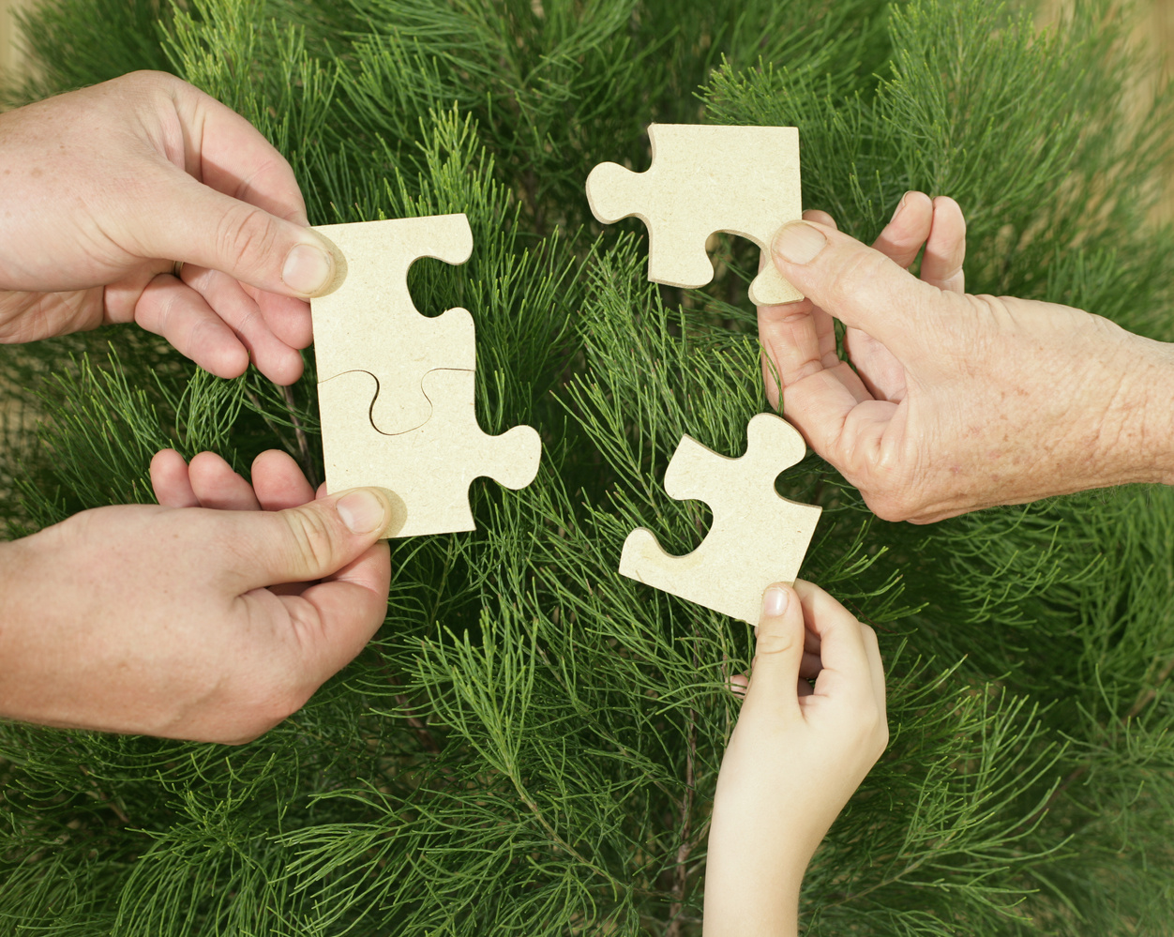
AİLE VE AKRABA BAĞLARINI KORUMAK, GÜCÜNÜ VE ÖNEMİNİ NEREDEN ALIR?
.
Allah Teâlâ'nın, “...Kim akrabalık bağlarını gözetirse ben de onu gözetirim. Kim de akraba ile bağını keserse ben de onunla bağımı keserim.” buyurduğunu dile getiren Peygamber Efendimiz (s.a.s), aile bağının arkasındaki mânevî güce işaret eder aslında.
(bkz. Tirmizî, Birr, 9)
Notes:
Sıla-i rahim kelimesi, aile bağını Allah'ın rahmet ipine bağlayarak bize yüksek bir hakikati ilham ediyor..."

Slide 23
UNUTMA! SILA-İ RAHİMİ KUVVETLENDİRMEK ALLAH'IN DESTEĞİNİ ALMAKTIR ASLINDA.
Kuşaktan kuşağa aktarılan sadakat, sorumluluk, saygı gibi
manevi değerlere sıkı sıkı sarıl!
Aile, sıla-i rahimin de en derin anlamıyla yaşandığı yerdir.
Aile bağlarını koparmak, adım adım felâkete sürüklenmektir
Kâbil gibi...
Notes:
Kendisine kötülük yapmak istemesine rağmen kardeşine el kaldırmayan, babasının öğüdüne kulak veren, aile bağlarını önemseyen Hâbil, Allah'ın rızasını kazanır, onun duası, adağı bir anda makbul olur Allah katında. Hani kardeşleri Yusuf'a, “Demek Allah seni bize tercih etmiş. Çünkü biz hata ettik.” demişlerdir ya!
"Bütün peygamberler aileleriyle bütünleşmiştir. İbrâhim Peygamber'in herkesten önce babası Azer'i tevhide davet etmesi... Yusuf Peygamber'in yaptıkları her şeye rağmen kardeşlerini affetmesi, Yakub Peygamber'in çocukları Yusuf ve Bünyamin için çırpınışı ve döktüğü gözyaşları... Nuh Aleyhisselâm'ın oğlu için yalvarıp yakarması, hep aile bağlarının izah edilemeyen gizli gücünün ifadesi değil midir?

Slide 24


BENCİLLİĞE VE İHMALKÂRLIĞA YER YOKTUR AİLEDE.
Günümüzde aile bağlarını korumak her zamankinden daha önemli hâle geldi.
Aileyi güçlendirmenin ve korumanın yolu, her ferdin, bu bağları
güçlendirmek için emek vermeye istekli olmasıyla mümkün olur ancak!
Unutma ki: " “Ailenin senin üzerinde hakkı var!”
(Buhârî, Edeb, 86)

Slide 25
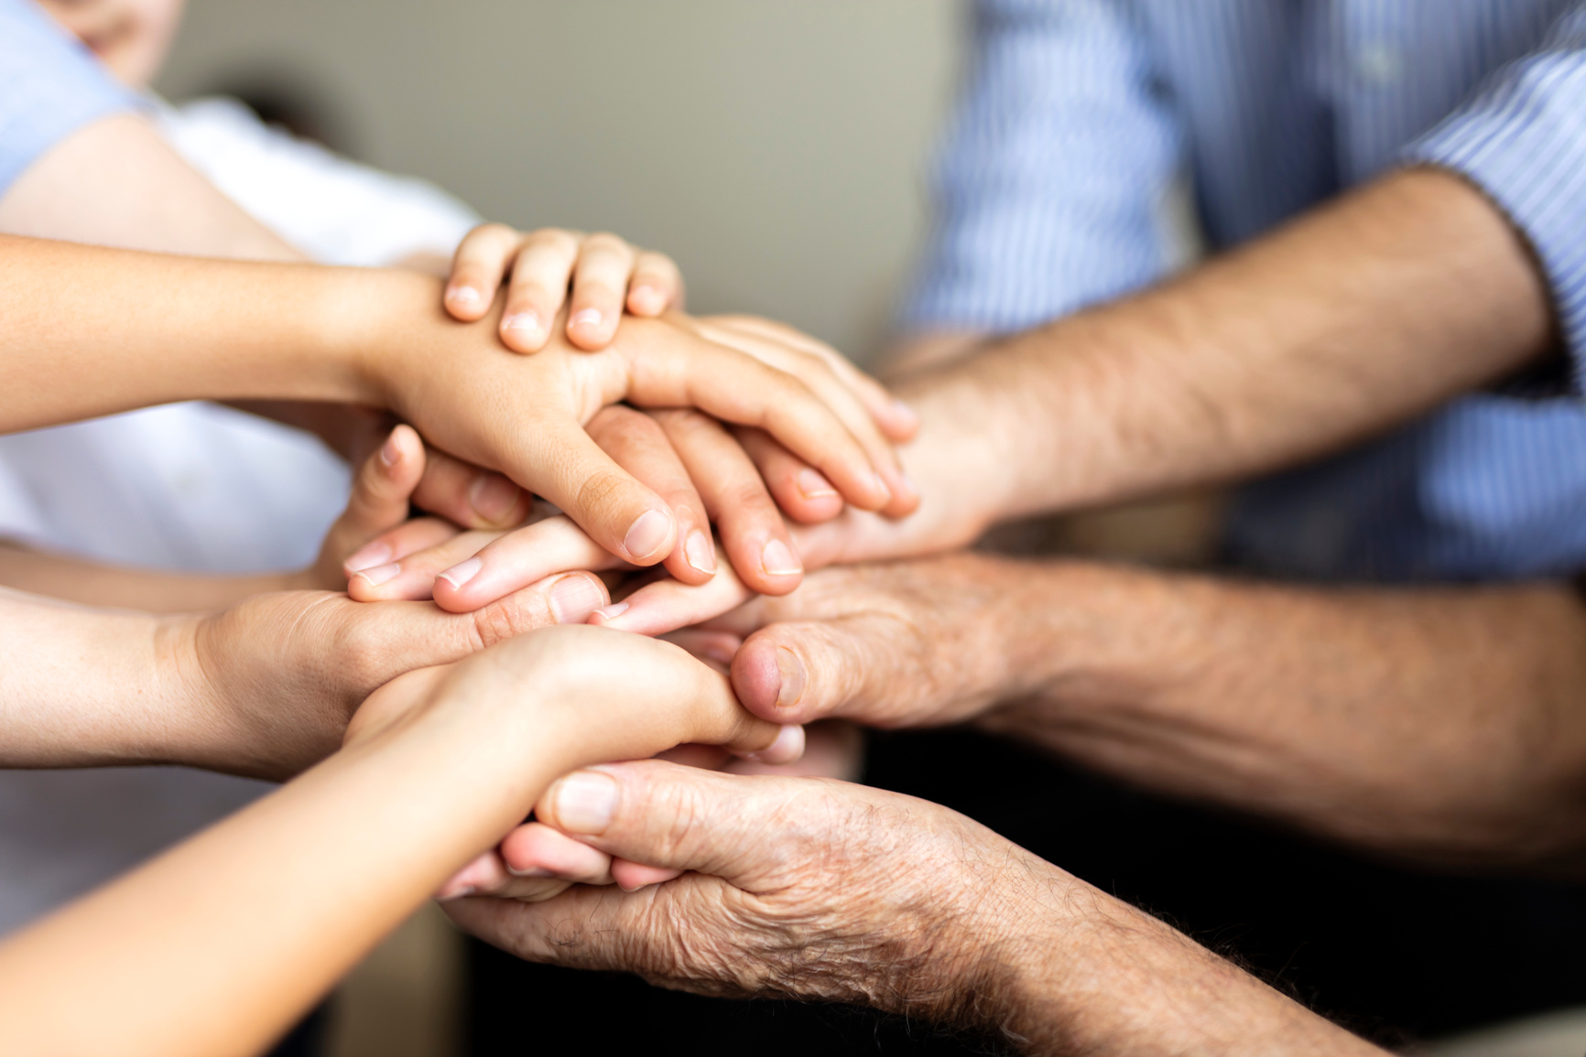
Allah'ın rahmeti ile desteklenen mukaddes bir yapı olan ailen için
neler yapabilirsin ve şimdiye kadar neler yaptın?
Aile fertlerinin varlığı için
en son ne zaman şükrettin mesela?
Önce bunu düşünerek ilk adımı atmaya ne dersin?
Cenap İLİTER - Teknisyen

Slide 26

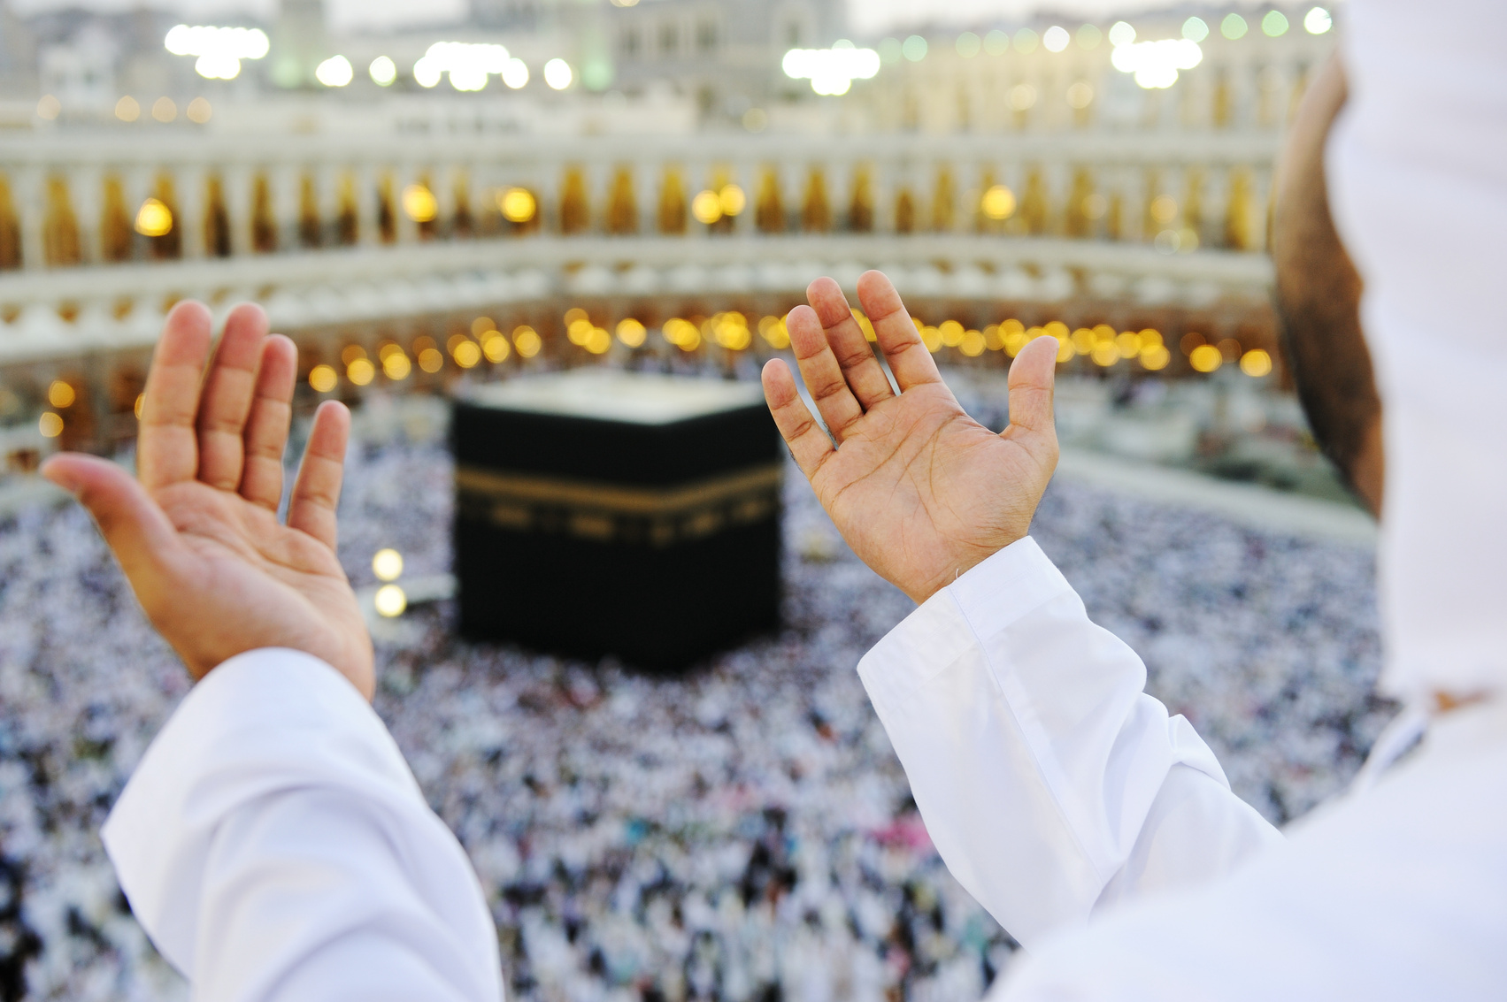
DUA ETMEYİ İHMAL ETME AİLEN VE ZÜRRİYYETİN İÇİN!
«Ey Rabbim! Beni ve soyumdan gelecekleri namazı devamlı kılanlardan eyle; ey Rabbimiz! Duamı kabul et!»
"Ey Rabbimiz! Eşlerimizi ve çocuklarımızı bize göz aydınlığı kıl ve
bizi Allah'a karşı gelmekten sakınanlara önder eyle"
(İbrâhîm Sûresi, 14/40)
(Furkân Sûresi, 25/74)

Slide 27

AİLEMİZ İÇİN İYİLİĞE DEĞER!
Dünya hayatı, bir iyilik yolculuğudur ve bu yolculuğun temel taşı ailedir.
Bu yolda bize rehberlik eden ise iyilik elçisi Hz. Muhammed Mustafa’dır.
İşte bu yüzden, ailemiz için yaptığımız her iyilik,
aslında Peygamber Efendimiz (s.a.s)’in sünnetini yaşatma yolunda,
önce kendimize sonra ailemize ve nihayetinde tüm insanlığa yapılmış bir iyiliktir.

Slide 28
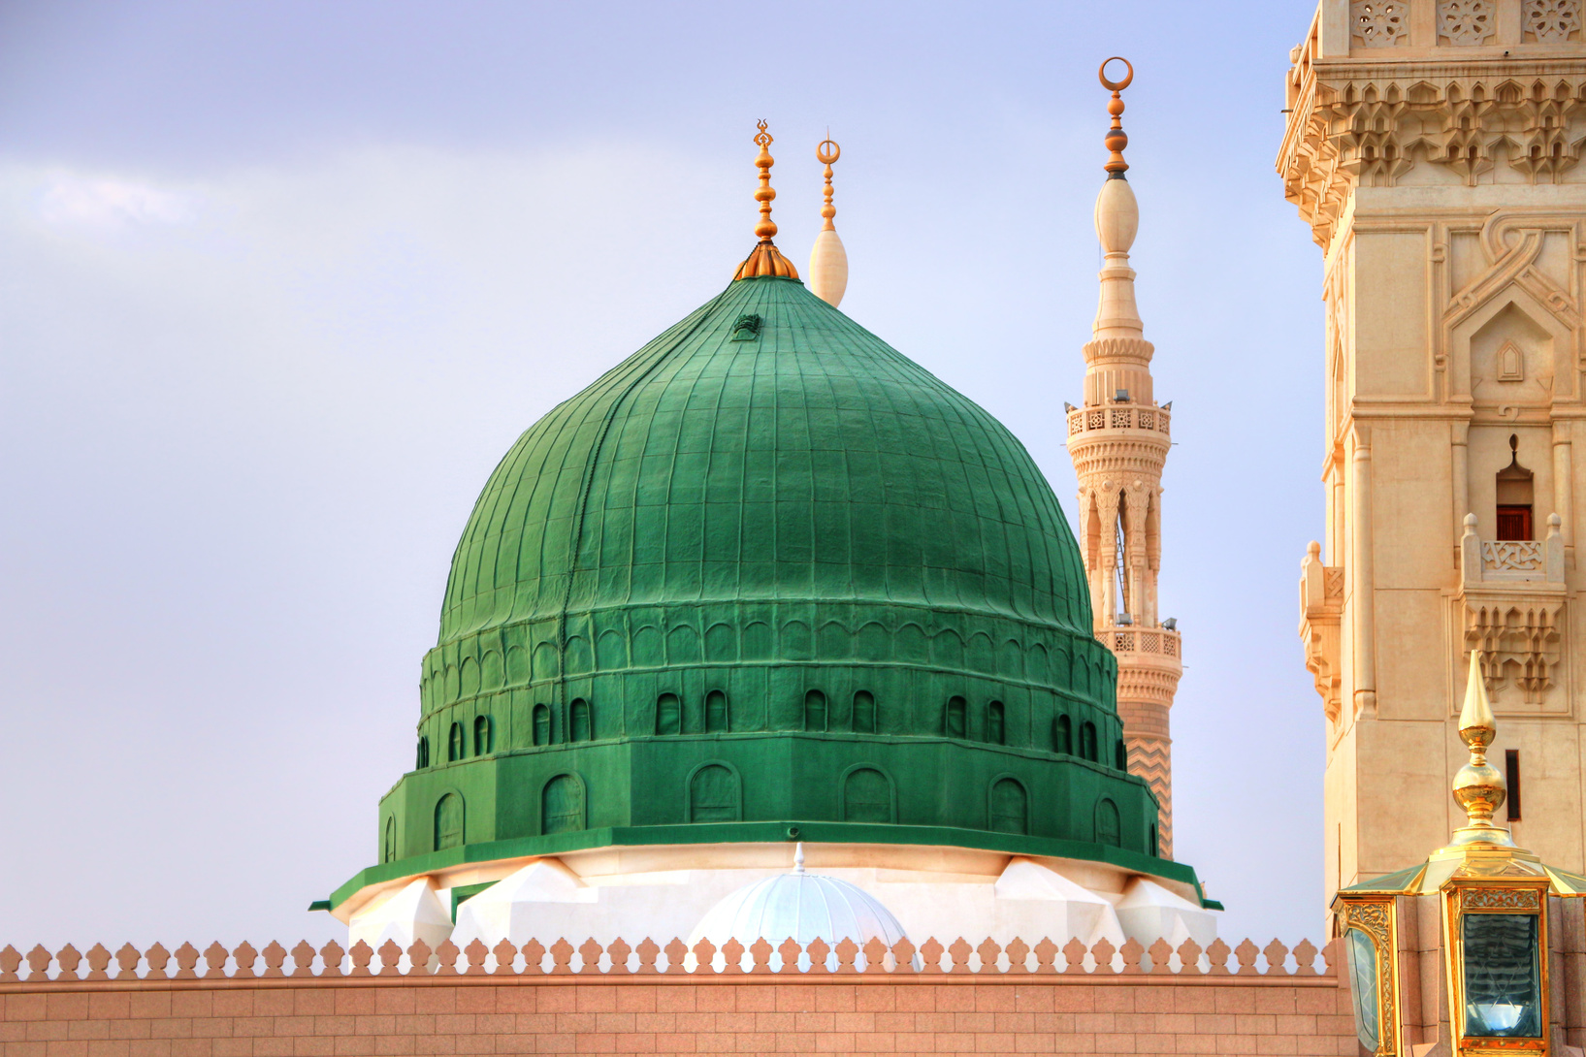
Ailemizin her zaman ve her durumda sığınabileceğimiz bir liman olduğunu hatırda tutalım.
Yuvalarımızı «Allah’ı hatırlayacağımız haneler» haline getirelim.
Alemlere Rahmet Hazreti Muhammed (s.a.s)’in örnekliğinde aile emanetine sahip çıkalım.
“Andolsun, sizin için, Allah’ı ve âhiret gününü umanlar ve Allah’ı çokça zikredenler için Allah’ın Resûlü’nde güzel bir örnek vardır.”
(Ahzâb, 33/21)
Cenap İLİTER - Teknisyen

Slide 29




TEŞEKKÜR EDERİZ

